Slide 1
দৃষ্টি আকর্ষণ
সম্মানিত শিক্ষকবৃন্দ প্রতি স্লাইডের নিচে পাঠটি কিভাবে শ্রেণিকক্ষে উপস্থাপন করতে হবে তার প্রয়োজনীয় নির্দেশনা স্লাইডের নিচে Note আকারে দেয়া আছে । পাঠটি উপস্থাপনের আগে পাঠ্যপুস্তকের সংশ্লিষ্ট পাঠের সাথে মিলিয়ে নিতে অনুরোধ করা হলো ।
F5 চেপে উপস্থাপন শুরু করা যেতে পারে । তাহলে Hide slide show করবে না ।
পাশাপাশি আপনাদের নিজস্ব চিন্তা-চেতনা দ্বারা পাঠ উপস্থাপন আরও বেশি ফলপ্রসূ করতে পারবেন বলে আশা করছি ।

Slide 2
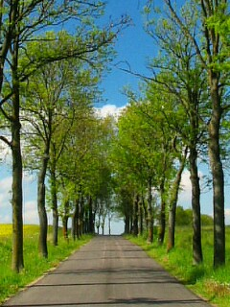
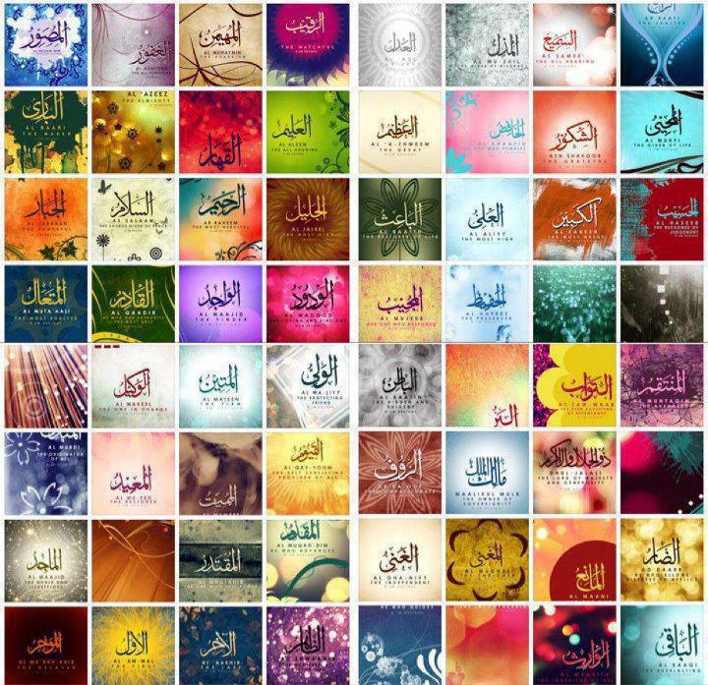
সবাইকে স্বাগতম

Slide 3
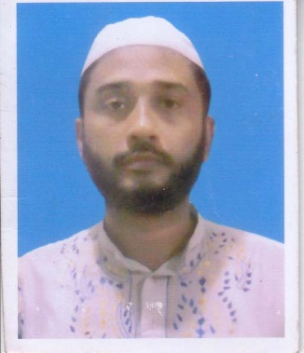

পরিচিতি
মোঃ রফিকুল ইসলাম
সিনিয়র শিক্ষক
জনার কেঁওচিয়া আদর্শ উচ্চ বিদ্যালয়
সাতকানিয়া,চট্রগ্রাম ।
মোবাইল-০১৮১৭৭১৫৬৭৭
Email-rafiquljkahs@gmail.com
সময়ঃ- ৫০ মিঃ

Slide 4


সত্বাবাচক নাম
গুণ বাচক নাম
গুণ বাচক নামসমুহকে একত্রে কী বলাহয় ?

Slide 5
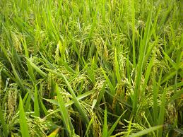
আজকের পাঠ
‘আসমাউল হুসনা ’
অধ্যায় – ১ম
পাঠ - ০৩
পৃষ্ঠা - ০৬ - ০৭

Slide 6
শিখনফল
আসমাউল হুসনার পরিচিতি বলতে পারবে।
‘আল্লাহর গুণ বাচক নাম সমূহ লিখতে পারবে।
আসমাঊল হুসনার গুরুত্ব ও তাৎপর্য বর্ণনা করতে পারবে ।

Slide 7
আসমাউল হুসনার পরিচিতি
‘আসমা শব্দের অর্থ নাম সমূহ ,হুসনা সুন্দরতম আসমাউল হুসনা মানে ,সুন্দর তম নাম সমূহ।
পরিভাষায় -আল্লাহতায়ালার ৯৯টি গুণবাচক নাম সমূহকে আসমাঊল হুসনা বলা হয় ।

Slide 8
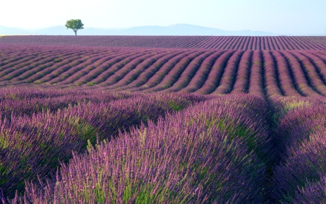


একক কাজ
আসমাউল হুসনার সংজ্ঞা লিখ ।

Slide 9

আল্লাহর গুণবাচক প্রসিদ্ধ নাম সমূহ
রাযযাক
গাফফার
রাহীম
রাহমান
খাবির

Slide 10


আল্লাহর গুণবাচক ৯৯টি নাম

Slide 11
আল্লাহ তায়ালা বলেন---
“আল্লাহর জন্যই রয়েছে সুন্দর নাম সমূহ সুতরাং তোমরা তাঁকে সে সকল নামে ডাক।
যারা তাঁর নাম বিকৃত তাদের ত্যাগ কর ।
অচিরেই তাদের কৃত কর্মের ফল প্রদান করা
হবে”। [সুরা আল আরাফ]

Slide 12
আসমাউল হুসনার গুরুত্ব
এসব নাম দ্বারা আল্লাহকে চিনতে পারি।
তিনি হলেন মহাপরাক্রমশালী এ নাম স্বরণ করে বান্দা কোন পাপ করতে পারেনা ।
আল্লাহতায়ালার গুণ ও বৈশিষ্ট্যের পরিচয় পাওয়া যায় ।
আমাদের উত্তম গুণাবালী অর্জনে উৎসাহিত করে ।
নব যাতকের নাম অর্থবহ ও ইসলামিক নাম রাখা
এমন নাম না রাখা যে নাম দ্বারা মুসলমানের পরিচয় পাওয়া না
মোনাজাতে এসব নামের উছিলায় তাঁর কাছে সাহায্য প্রার্থনা করা
সামাজে নৈতিক ও মানবিক মূল্যবোধ প্রতিষ্টিত করতে সাহায্য করে

Slide 13
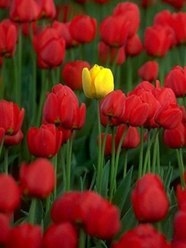
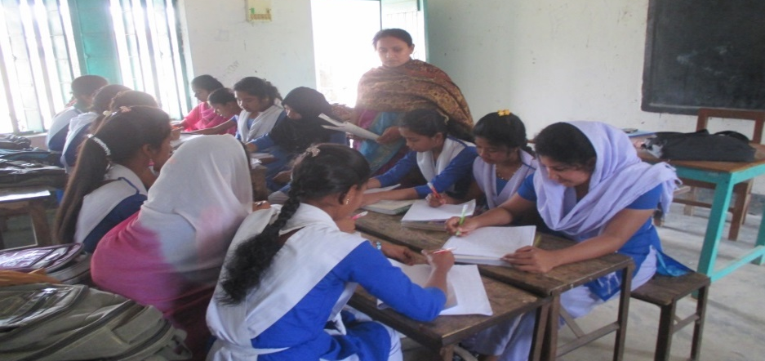
দলগত কাজ
আল্লাহর সাতটি গুণবাচক নাম উল্লেখ কর।

Slide 14
মূল্যায়ন
‘আসমা ’ শব্দের অর্থ কি?
আল্লাহ তালার গুণবাচক কয়টি নাম ?
আল্লাহর জাতী নাম কোনটি ?
৪ আল্লাহর রঙে রঙিন বলতে কী বুঝায় ?
৫ “সামাদুন” শব্দের অথ কী ?
৬ ‘হাসিবুন’ কার গুণ ?

Slide 15

বাড়ির কাজ
মানব জীবনে আসমাউল হুসনার প্রভাব বর্ণনা কর ।

Slide 16
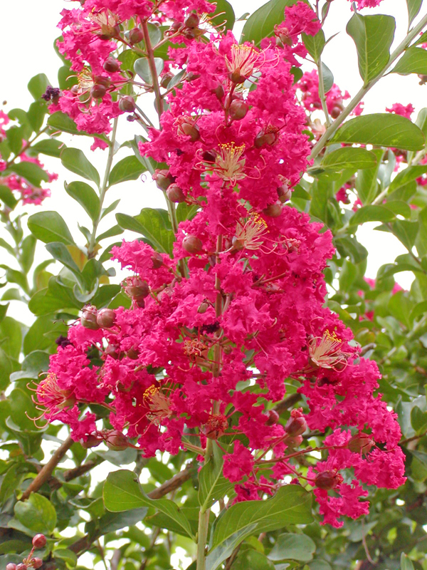
ধন্যবাদ

